Slide 1
Memantina – tratament adjuvant in tulburarea obsesiv-compulsiva
Medic rezident
Zlate Madalina

Slide 2
1-3% din populatie este diagnosticata cu tulburare obsesiv-compulsiva (TOC).
Simptome ale tulburarii obsesiv-compulsive includ:
ganduri obsesive (idei, imagini sau impulsuri stereotipe, involuntare si frecvent repugnanate),
acte compulsive sau ritualuri (comportamente stereotipe repetate mereu in incercarea de a rezista impulsului),
anxietate marcata.(1)
Se asociaza cu o importanta scadere a calitatii vietii si un risc crescut de izolare sociala, crescand astfel ratele de dizabilitate si morbiditate.(3)

Slide 3
Tratamentul de prima intentie este reprezentat de inhibitorii selectivi ai receptorilor de serotonina (SSRI) si clomipramina. (3)
Doar 40-50% dintre pacienti raspund la tratament, iar multi dintre acestia au doar un raspuns partial. (3)
Rezultate din studii cu subiecti gemeni sugereaza o baza genetica a tulburarii. Aditional, tot mai multe dovezi arata ca modificari in nivelul si distributia glutamatului (intreruperea la nivelul circuitelor cortico-striato-talamice) reprezinta un factor major in aparitia si mentinerea simptomelor obsesiv-compulsive. (2)

Slide 4
Reglarea indirecta a receptorilor glutamatergici – memantina (antagonist noncompetitiv al receptorilor NMDA (N-metil-d-aspartat): reduce excitotoxicitatea glutamatergica .
Stewart si col., in 2010 au fost printre primii care au demonstrat, intr-un studiu tip caz-control, reducerea simptomelor TOC prin asocierea memantinei in tratatament.

Slide 5
Ghaleiha si col., in 2013 – studiu randomizat, dublu-orb, placebo-control, pe o perioada de 8 saptamani,pacienti cu varsta medie de 37 ani- asocierea memantinei a determinat imbunatatiri semnificative pe termen scurt la pacienti cu TOC moderata spre severa.
Pornind de la studiile anterioare, M.Haghighi si col., in 2013, au condus un studiu pe un grup de persoane cu varsta medie de 31 de ani – demonstrarea eficacitatii memantinei in tratamentul TOC.

Slide 6
METODA
Studiu randomizat, dublu-orb, placebo-control;
12 saptamani;
Pacienti cu TOC selectati in perioada septembrie 2009 – septembrie 2010, Spitalul Farshchian din Hamadam, Iran;
40 de pacienti spitalizati, diagnosticati cu TOC (32 femei si 8 barbati, media de varsta 31,25 ani, DS=5,06).

Slide 7
METODA
Criterii de includere:
- diagnostic de TOC in conformitate cu DSM-IV-TR;
- cel putin 21 de puncte pe scala Yale-Brown pentru tulburari obsesiv-compulsive (Y-BOCD);
- fara alte comorbiditati psihiatrice sau boli somatice; - fara consum de alcool/droguri;
- cu o saptamana inainte si pe toata perioada studiului pacientii au primit tratament cu un SSRI standard sau clomipramina la doze terapeutice.

Slide 8
METODA
Criterii de excludere: nu au fost intrunite criteriile de mai sus, femeile care erau insarcinate sau alaptau in perioada studiului sau intentionau sa ramana insarcinate, istoric de tratament cu memantina.
Exclusi din studiu: pacienti la care au aparut efecte adeverse, TGO si TGP au crescut de trei ori peste limitele normale, la cererea pacientilor.

Slide 9
METODA
29 de pacienti au finalizat studiul (14 in grupul tinta, 15 in grupul de control);
9 pacienti au renuntat la cerere (5 din grupul tinta si 4 din grupul de control);
in doua cazuri au aparut efecte adverse (vertij), pacientii au fost exclusi.

Slide 10
SCALE DE EVALUARE
Evaluarea severitatii TOC cu Y-BOCS – o scala cu 10 itemi de evaluat, cu valori de referinta intre 0 (severitate redusa) si 4(severitate crescuta). O suma mai mare o valorilor indica severitatea crescuta a simptomelor. Aplicata de 4 ori, la fiecare 4 saptamani.
Evaluarea modificarii severitatii si ameliorarii simptomelor - clinical global impresions:
- CGI severity – scala de la 1(normal) la 7(severitate crescuta). Aplicata la sfarsitul saptamanilor 4, 8, 12.
- CGI improvements – scala de la 1(imbunatatire semnificativa) la 7(fara ameliorare). Aplicata la sfarsitul saptamanilor 8 si 12.

Slide 11
ANALIZA STATISTICA
Chi-square test si test t unic- compararea caracteristicilor demografice si simptomatice ale celor doua grupuri la inceputul studiului;
O serie de analize dispersionale (ANOVA), considerand factorii timp si grup si variabilele dependente de scorurile Y-BOCS, CGI pentru severitate si CGI pentru ameliorare;
Nivelul de semnificatie a fost stabilit la o valoare a lui p≤0,05.

Slide 12
REZULTATE
Table 2. Descriptive and statistical overview of the Yale–Brown Obsessive Compulsive Scale scores for four time points (baseline, after 4, 8, and 12 weeks (end of the study), and separated by the target group (memantine) and control group (placebo)
Time points |  |  |  |  | Statistics
 | Baseline | After 4 weeks | After 8 weeks | After 12 weeks (end of the study) | ANOVAs
Target group (memantine) | 28.86 (4.87) | 28.78 (3.98) | 24.65 (4.25) | 19.57 (3.76) | Time: F(3.81)=26.32, p=0.0000 Group: F(1.27)=0.21, p=0.65 Time by group interactions: F(3.81)=6.09, p=0.005
Control group (placebo) | 28.13 (3.48) | 26.07 (5.20) | 26.00 (2.70) | 23.67 (3.56)

Slide 13
REZULTATE
Table 4. Descriptive and statistical overview of the Clinical Global Impression Severity scores for three time points (after 4, 8, and 12 weeks (end of the study)) and of the Clinical Global Impression Improvement scores (after 8 and 12 weeks (end of the study)) separately by the target group (memantine) and control group (placebo)
Time points |  |  |  |  | Statistics
 | Baseline | After 4 weeks | After 8 weeks | After 12 weeks end of the study | ANOVAs
CGI severity |  |  |  |  | Time:F(2.54)=20.27, p=0.000 Group:F(1.27)=0.40, p=0.53 Time by group interaction:F(2.54)=3.36, p=0.044 Time:F(1.27)=1.75, p=0.20 Group:F(1.27)=1.06, p=0.31 Time by group interaction:F(1.27)=0.36, p=0.55
Target group (memantine) | - | 4.71 (0.73) | 4.21 (0.70) | 3.29 (0.61)
Control group (placebo) | - | 4.47 (0.99) | 4.27 (0.70) | 3.87 (0.64)
CGI improvements
Target group (memantine) | - | - | 2.86 (0.86) | 2.50 (0.65)
Control group (placebo) | - | - | 2.93 (0.70) | 2.80 (0.56)

Slide 14
REZULTATE
Scor Y-BOCS: scadere semnificativa pe parcursul studiului : 28.86 la 19.57-grupul tinta si 28.13 la 23.67 grupul de control. P=0.005
Scorurile GCI au scazut semnificativ, asemanator in cele doua grupuri.
In ambele scale, interactiunea timp-grup a aratat o scadere a scorurilor mai importanta in grupul tinta decat in grupul de control.

Slide 15
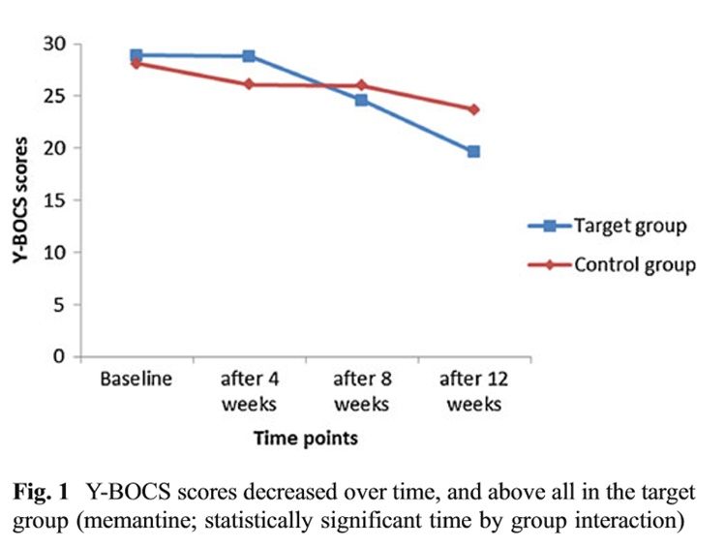
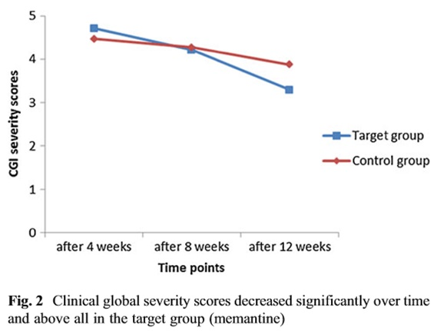
CONCLUZII
Principala concluzie a studiului: pacientii cu TOC au aratat imbunatatiri semnificative ale simptomelor dupa asocierea memantinei (un antagonist noncompetitiv al receptorilor NMDA) in tratament, comparativ cu cei la care s-a asociat placebo.
Datele indica o eficienta crescuta a tratamentului pe o perioada mai lunga de 8-12 saptamani.
Diferentele au fost importante intre grupul tinta (memantina) si grupul de control (placebo).

Slide 16
DISCUTII
Limitari ale studiului:
numarul mic de participanti;
nu au fost evaluate si alte simptome asociate cu TOC, cum ar fi depresia sau anxietatea;
s-au luat in considerare doar aspectele clinice;
eficient si la pacientii cu boli somatice sau alte tulburari psihiatrice?
eficient si la pacientii care au fost rezistenti la tratament sau la cei care au mai fost tratati cu memantina?

Slide 17
Bibliografie
The ICD-10 Classification of Mental and Behavioural Disorders, WHO;
M.Haghighi, L.Jahangard, H.Mohammad-Beigi, H.Bajoghli, H.Hafezian, A.Rahimi, H.Afshar, E.Holsboer-Trachsler, S.Brand (2013): In a double-blind, randomized and placebo-controlled trial, adjuvant memantine improved symptoms in inpatients suffering from refractory obsessive-compulsive disorder; Psychopharmacology 228:633-640.
Ke Wu, Gregory L. Hana, David R. Resenberg, Paul D. Arnold (2012): The role of glutamate signalling in the pathogenesis and treatment of obsessive-compulsive disorder; Pharmacol Biochem Behav 100(4): 726-735.
S. Evelyn-Stewart, Eric A. Jenike, Dianne H. Hezel, Denise Egar Stack, Nicholas H. Dodman, Louis Shuster, Michael A. Jenicke (2010): A single-blinded case-control study of memantine in sever obsessive-compulsive disorder; J Clin Psychopharmacol 30:34-39.

